Slide 1
Mini Projet
Défense - Attaque
ILLIEN - CUERVO - TAVERA - LERMURIER - HARROUET

Slide 2
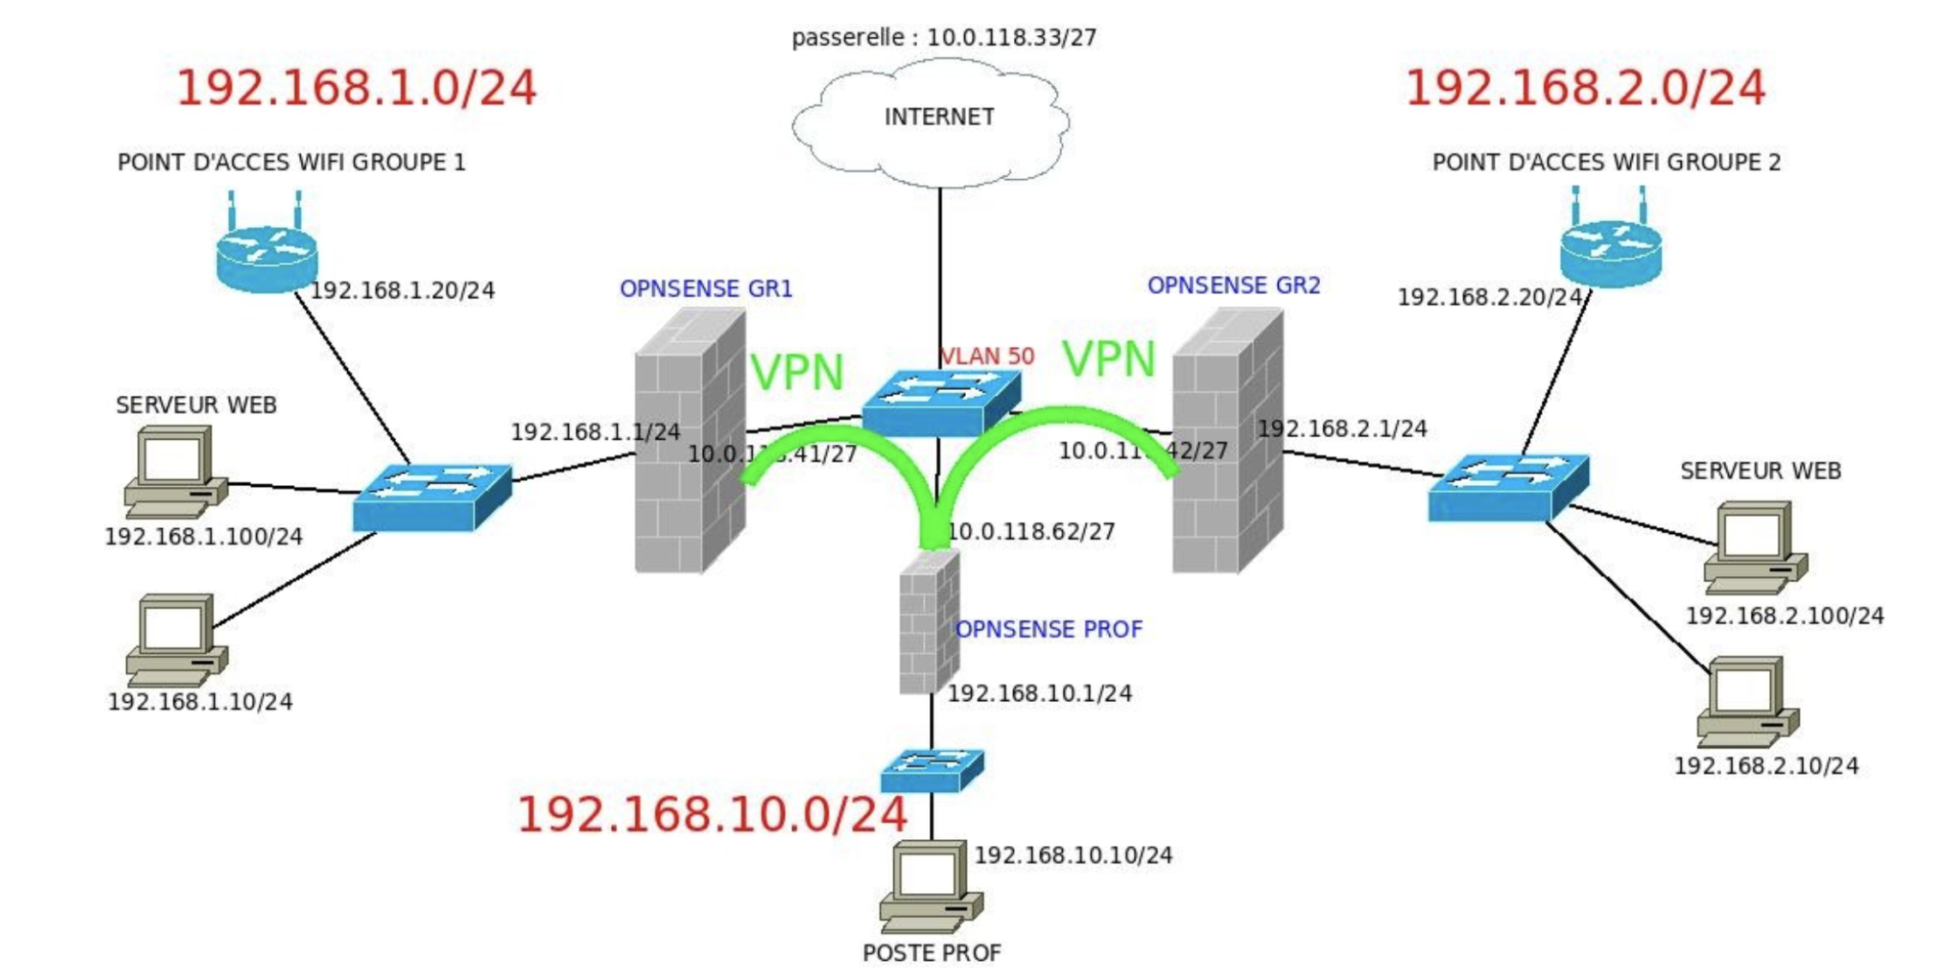
Architecture

Slide 3
Failles imposés
Mot de passe ssh serveur web = "password"
Clé WEP
Pas de filtrage mac
Pas de "any" "deny"

Slide 4
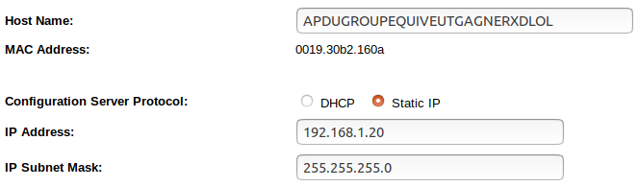
Configuration - Point d'accès wifi

Slide 5
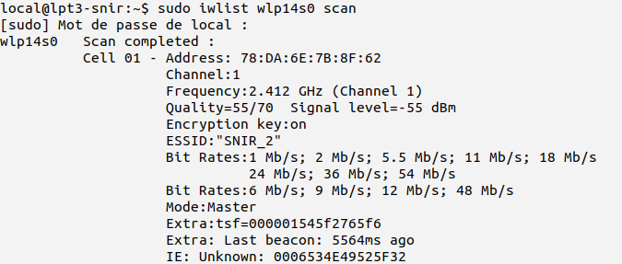
Configuration - Point d'accès wifi
Mot de passe WEP Sur 128 bits générer aléatoirement (hexa)

Slide 6
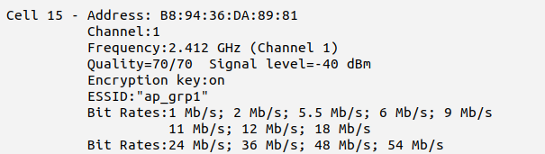
Configuration - Point d'accès wifi
Protection du réseau avec un faux SSID et un mot de passe simple : password

Slide 7
Configuration - Serveur web (SSH)
IP = 192.168.1.100
Route = 192.168.1.1
DNS = 8.8.8.8
MDP = "password"
- Changement du numéro de port -> 4444
- Réduction du temps d'authentification à 20s
- Réduction du nombre d'authentification avant déconnexion automatique à 2.
- Désactivation de la connexion par le compte super-utilisateur
- Désactivation de la redirection X11

Slide 8
Configuration - FireWall
Adresse IP :
LAN(re0) → IPv4 : 192.168.1.1
WAN(re1) → IPv4 : 10.0.118.41/27
Modification du mot de passe
Initial = opnsense → *********** (chiffre,minuscule,majuscule)

Slide 9
Ping test (firewall)
192.168.1.1 →192.168.1.10 Validé
192.168.1.1 →192.168.1.20 Validé
192.168.1.1 →192.168.1.100 Validé
192.168.1.1 →10.0.118.33 Validé
192.168.1.1 →8.8.8.8 Validé

Slide 10
Règles de filtrage firewall
Conditions:
2 règles de filtrages maximum
Pas de deny/any/any
On as donc mis en règles de filtrages
TCP/UDP de n'importe quelle source
ICMP de n'importe quelle source

Slide 11
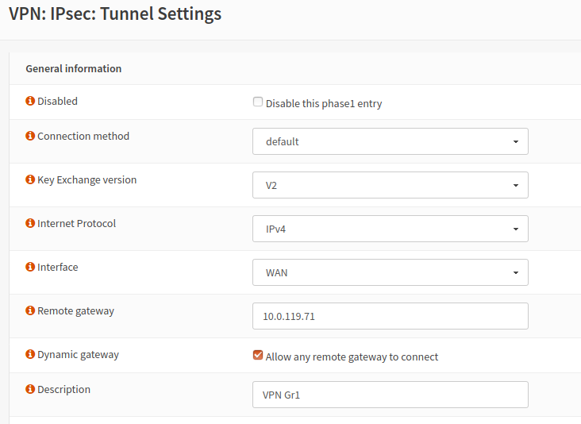
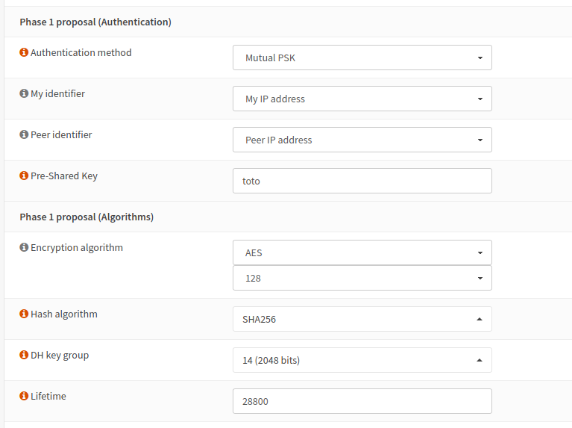
Configuration - VPN (Phase 1)
10.0.118.62

Slide 12
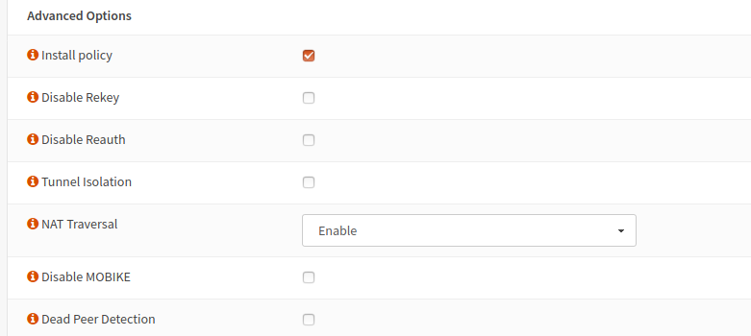
Configuration - VPN (Phase 1)

Slide 13
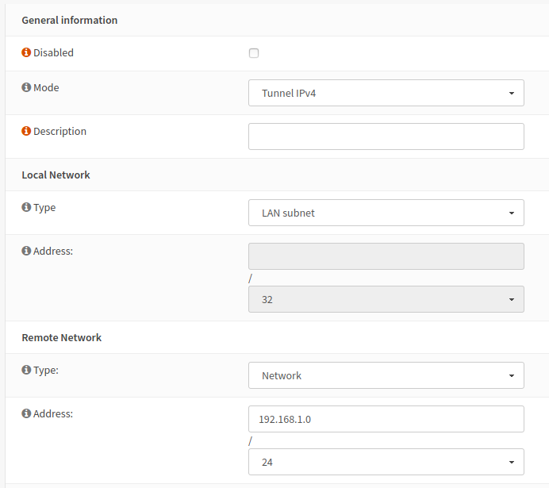
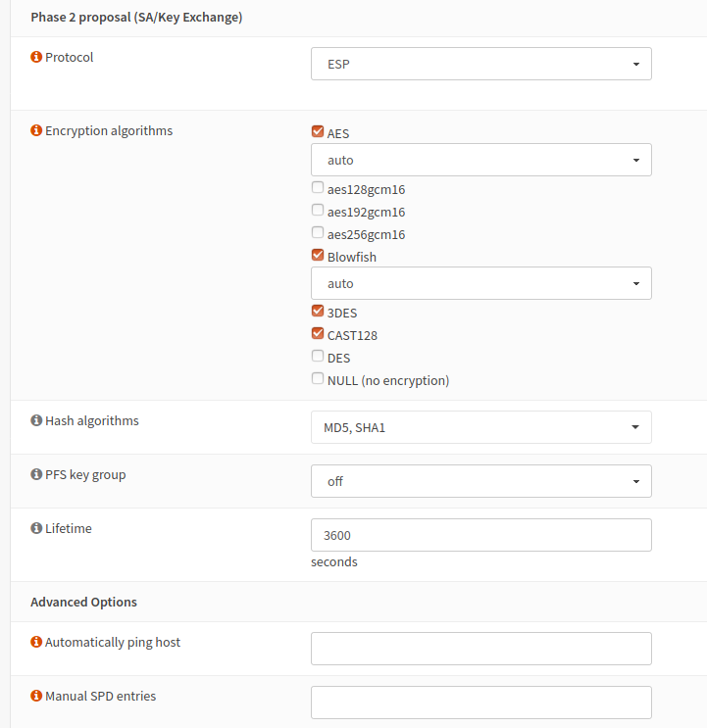
Configuration - VPN (Phase 2)
192.168.10.0

Slide 14
Attaques
Accès par SSH à la machine Prof par le VPN.
Changement du mot de passe pour garder l'accès sur la machine Prof.
Scan du réseau adverse pour s'informer sur les ports ouverts
Accès par FTP sur la machine "192.168.2.10" et affichage du contenu
Tentative d'installation d'outils sur la machine prof
(OpenVAS)
Tentative d'accès par "phpMyAdmin" sur la machine prof
(Hydra)

Slide 15
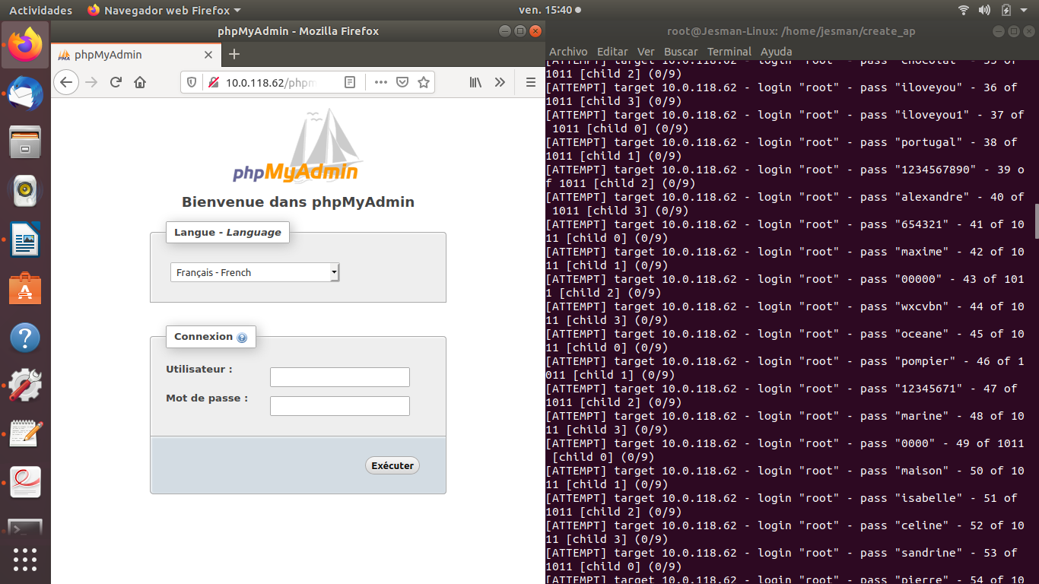
Hydra - phpMyAdmin # hydra -l admin -P list.txt -vV -f -t 2 10.0.118.62 http-post-form "/phpmyadmin:pma_username=^USER^&pma_password=^PASS^:login_error"

Slide 16
Défense
Configuration donné
Appât : Faux point d'accès avec un portable
Supervisons avec ntop
*Changement de mot de passe ssh prof

Slide 17
Conclusion
Nous avons donc réussi une infiltration dans le réseau adverse par le biais du pc prof (vpn / ssh), puis dans une machine, à l'aide du serveur ftp et à travers le vpn.

